Slide 1
Декупаж на канві

Slide 2
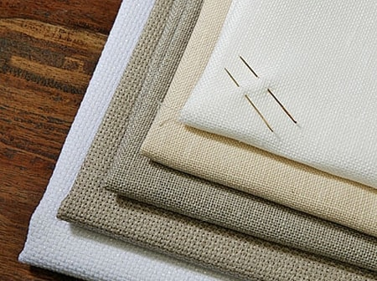
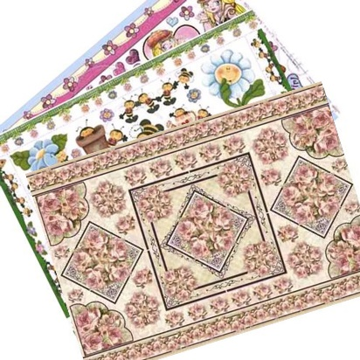
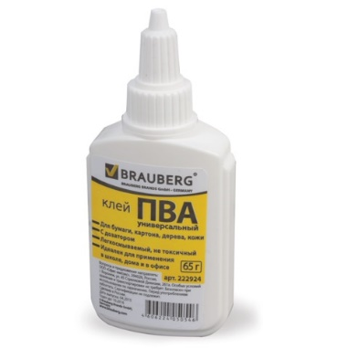
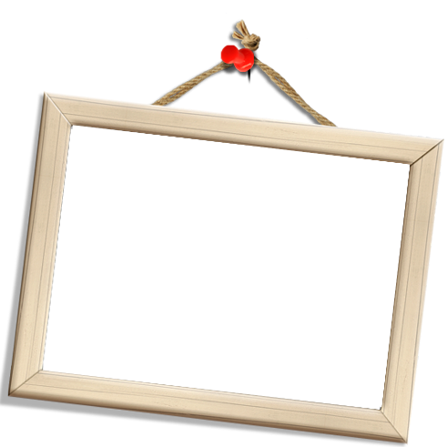
8. Матеріали
Тканина – канва для вишивки хрестом, або розріджена тканина з льону чи бавовни
Серветки для декупажу тришарові
Клей ПВА
Рамка для оформлення

Slide 3
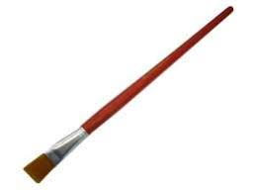
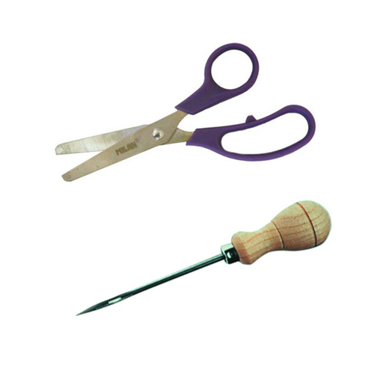
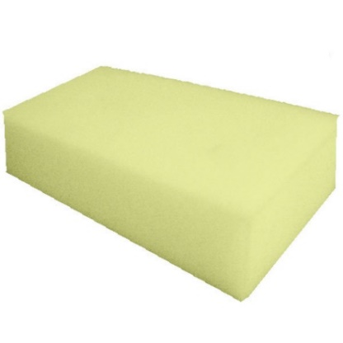
9.Інструменти та пристосування
Пензлики синтетичні різних видів та розмірів
Шило
Ножиці
Подушечка або тонкий лист паралону

Slide 4
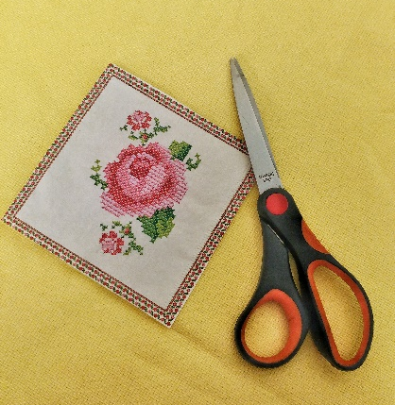
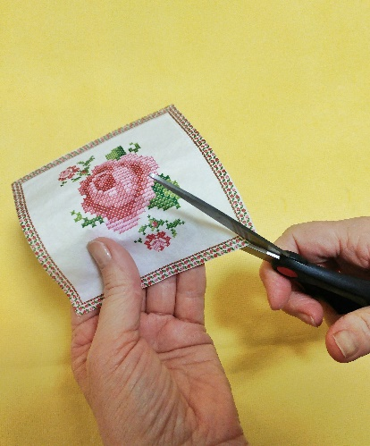
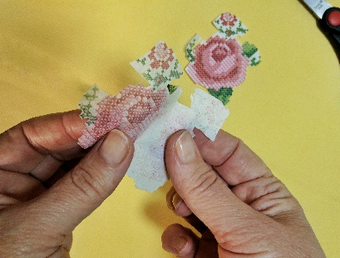
11.Послідовність виготовлення виробу
1. Оберіть серветки з малюнками, які вам подобаються.
2. Виріжте фрагменти, складіть композицію, видалить два нижніх білих шара серветки.

Slide 5
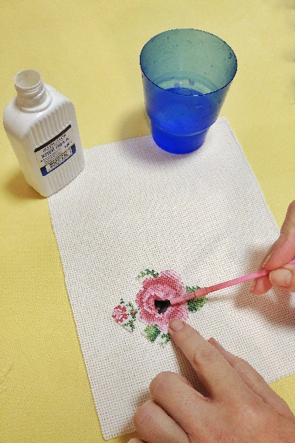
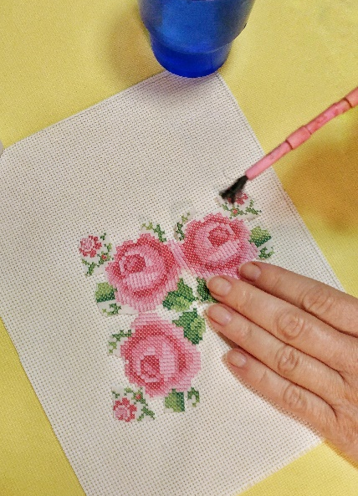
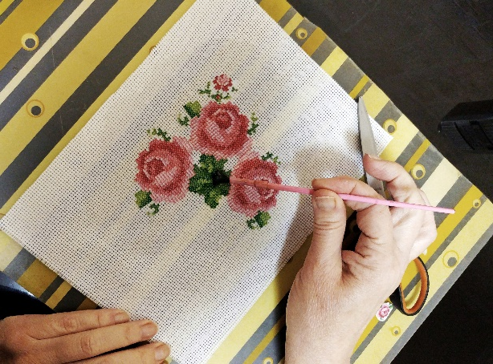
11.1
Послідовність виготовлення виробу
3. Візьміть канву. За допомогою плаского пензлика та води накладіть малюнок на канву, починаючи з середини.
4. Нанесіть клей ПВА поверх малюнка, починаючи від центру.

Slide 6
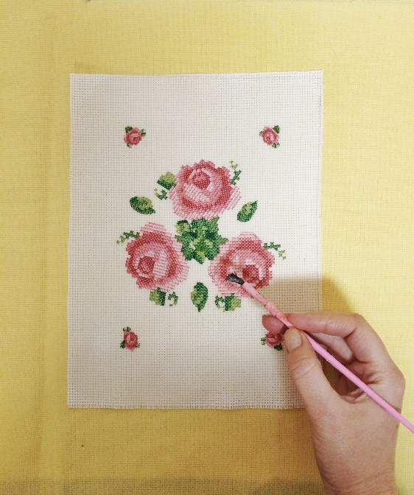
11.2 Послідовність виготовлення виробу
Накладіть клей ПВА на вільну частину канви для того, щоб вона мала однаковий вигляд по всій площинні. Тканина має добре висохнути.

Slide 7
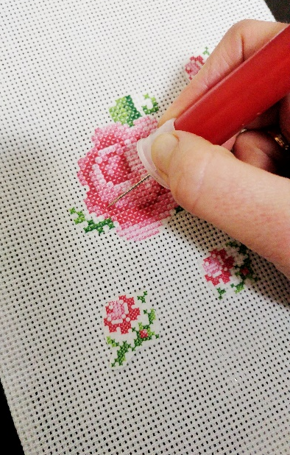
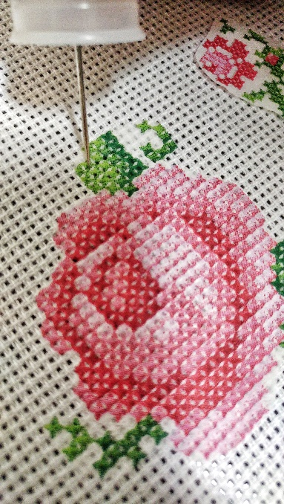
11.3 Послідовність виготовлення виробу
6. Покладіть суху тканину на тонкий шар паралону або подушечку. За допомогою шила зробіть маленькі дірочки точно по малюнку канви. Якщо ви все зробили правильно, то виготовлене панно буде мати вигляд вишивки хрестом.

Slide 8
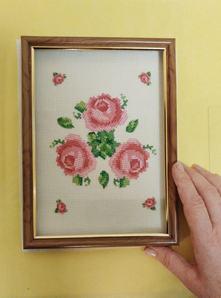
11.4 Послідовність виготовлення виробу
7. Оформіть панно у рамку. Панно готово.

